Slide 1
資料２－３
大阪における環境教育等の状況について
１．現行大阪府環境教育等行動計画の概要
２. 国内外の動向
３．大阪の状況
４．環境教育を推進するにあたっての課題抽出
５．今後のスケジュール

Slide 2
大阪における環境教育等の状況について
１．現行大阪府環境教育等行動計画の概要
２. 国内外の動向
３．大阪の状況
４．環境教育を推進するにあたっての課題抽出
５．今後のスケジュール

Slide 3
１．現行計画の概要
2
位置付け①
国 「環境教育等による環境保全の取組の促進に関する法律」
（以下「環境教育等促進法」という。）
「環境保全活動、環境保全の意欲の増進及び環境教育並びに協働取組の
推進に関する基本的な方針」（以下「基本方針」という。）
第二条（定義）
この法律において「環境保全活動」とは、地球環境保全、公害の防止、生物の多様性の保全等の自然環境の保護及び整備、循環型社会の形成その他の環境の保全（良好な環境の創出を含む。以下単に「環境の保全」という。）を主たる目的として自発的に行われる活動
大阪府環境教育等行動計画
～環境学習・環境保全活動を推進するために～
2030大阪府環境総合計画
2050年の将来像を見通して2030年の「いのち輝くSDGs未来都市・大阪」を実現するため、
「施策の基本的な方向性」に基づく分野ごとの個別計画

Slide 4
１．現行計画の概要
3
根拠法令 環境教育等促進法
目的
環境教育を総合的・体系的に推進するとともに、環境保全に対する意欲の増進
を図ることによって、府民が広く「環境保全活動」に取り組み、持続可能な社会の
実現に向けて自ら問題解決能力を育成。
策定年月 2013年３月～（概ね10年先を見据えて策定）
①2019年8月改訂
国 「環境保全活動、環境保全の意欲の増進及び環境教育並びに協働取組の
協働取組の推進に関する基本的な方針」の改定（2018年6月）
②2021年7月改訂
府 「2030大阪府環境総合計画」の策定（2021年3月）
施策の基本的な方向性：「中・長期的かつ世界的な視野」「環境・社会・経済の統合的向上」
「体験活動」の意義を捉え直し、地域や民間企業の「体験の機会の場」の積極的な活用を図る。
【体 験 活 動 の 捉 え 直 し】 自然体験、社会体験、生活体験、交流体験など幅広いものとして促進。
【 「体験の機会の場」 の活用】 地域や民間企業が取り組む「体験の機会の場」を「地域や国を越えた交流の拠点」として位置付け。

Slide 5
１．現行計画の概要
4
目指すべき将来像
あらゆる主体の活動・行動のもと持続可能な社会をつくるため、
・環境問題に気づき、学習し、主体的な判断ができる人が育つ
・環境問題の解決に向けて自ら進んで取り組む実践的な人や組織が育つ
・環境保全活動の輪が広がり、環境のもたらす恵みを次世代に引き継ぐ
将来像の実現に向けた基本的な方向性 将来像の実現に向け、府民、民間
・あらゆる世代が、多種多様な機会・場所で自ら主体的に環境について学習できるように
します。
・活動の場、適切な情報等を提供することにより、家庭、学校、職場、地域その他のあら
ゆる場において、環境負荷低減に向けて、主体的・継続的な活動が実践され、取組みが
広がるように支援します。
・多様なテーマにおけるあらゆる事業・活動において、「環境」という要素を意識することで、
活動の広がりを図ります。
一人一人
（個人）
が育つ
環境のもたらす恵みを次世代に引き継ぐ
持続可能
な社会
組織が育つ
活動が育つ

Slide 6
１．現行計画の概要
5
環境教育等を推進する6つの柱と大阪府の取組（R3年度）
施策の柱 | 取組事例 | 事業数
①情報基盤の充実と連携の強化 | ・「豊かな環境づくりおおさか府民会議」の運営 ・環境情報発信サイトの整備 | 12
②人材育成・人材活用 | ・地球温暖化防止活動推進員制度の運用 ・学生エコチャレンジミーティングの実施 | 6
③場の提供・学習機会の提供 | ・共生の森づくり事業 ・こどもエコクラブ ・万博記念公園自然観察学習館 | 66
④教材・プログラムの整備と活用 | ・環境教育教材（幼児向け～若年層向け） ・大阪湾魅力ウォークマップ | 22
⑤協働取組の推進・民間団体等 への支援 | ・大阪府環境保全活動補助金 ・おおさか環境賞 ・笑働OSAKA | 26
⑥普及啓発 | ・おおさか環境デジタルポスター ・ストップ地球温暖化デー | 40
○事業数は、各部局で実施している環境教育関連の取組みを集計。
○各事業ごとに目標・指標の設定及び評価を実施。

Slide 7
大阪における環境教育等の状況について
１．現行大阪府環境教育等行動計画の概要
２. 国内外の動向
３．大阪の状況
４．環境教育を推進するにあたっての課題抽出
５．今後のスケジュール

Slide 8
２．国内外の動向
7
【持続可能な社会に向けた国際的な枠組みなど】
SDGsの採択（2015.9）
  国連持続可能な開発サミットの成果文書として採択された「持続可能な開発のための2030アジェンダ」において、2030年に向けた、17の目標と169のターゲットからなる「持続可能な開発目標」（SDGs）が掲げられた。
パリ協定の発効（2016.11）
  世界共通の長期目標として、産業革命前からの平均気温の上昇を2℃より十分低く保つともに、1.5℃に抑える努力を追求することを掲げたパリ協定が発効。
  ◆ 「ESD for 2030」が承認（2019.12）
  「持続可能な開発のための教育:SDGs実現に向けて（ESD for 2030）」が第74回国連総会で承認。ESDがSDGsの17のゴール全ての実現に貢献することを通じて、より公正で持続可能な世界を構築することを目指す国際的な枠組。
  ◆ COP26における「グラスゴー気候合意」（2021.11）
  世界全体に及ぶ危機である気候変動と生物多様性の損失は相互関係にあり、自然や生態系の保護・保全及び回復が重要。
G7 気候・エネルギー・環境大臣会合（2022.5）
  気候変動、生物多様性の損失及び汚染という３つの危機に統合的に対応する必要性を確認。
  パリ協定の実施強化へのコミットを再確認。気温上昇を1.5度に抑えるため、この10年間に緊急かつ野心的で包括的な行動を取ることにコミット。

Slide 9
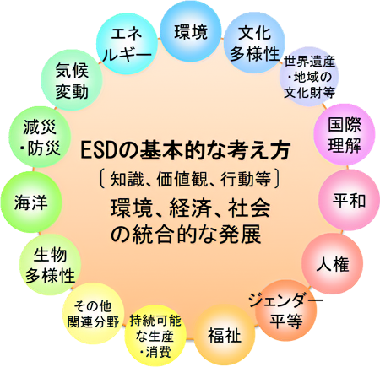
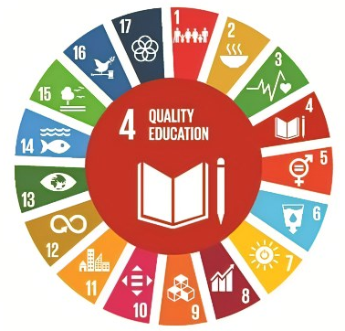
２．国内外の動向
8
持続可能な開発のための教育
（ESD：Education for Sustainable Development )
  持続可能な社会の創り手を育む教育
    気候変動や生物多様性の喪失等の世界の問題の解決に資する新たな価値観と行動の変容をもたらし、持続可能な社会を実現することを目指す学習・教育活動。
ESDはSDGs17の全ての目標実現の鍵
文部科学省HPより

Slide 10
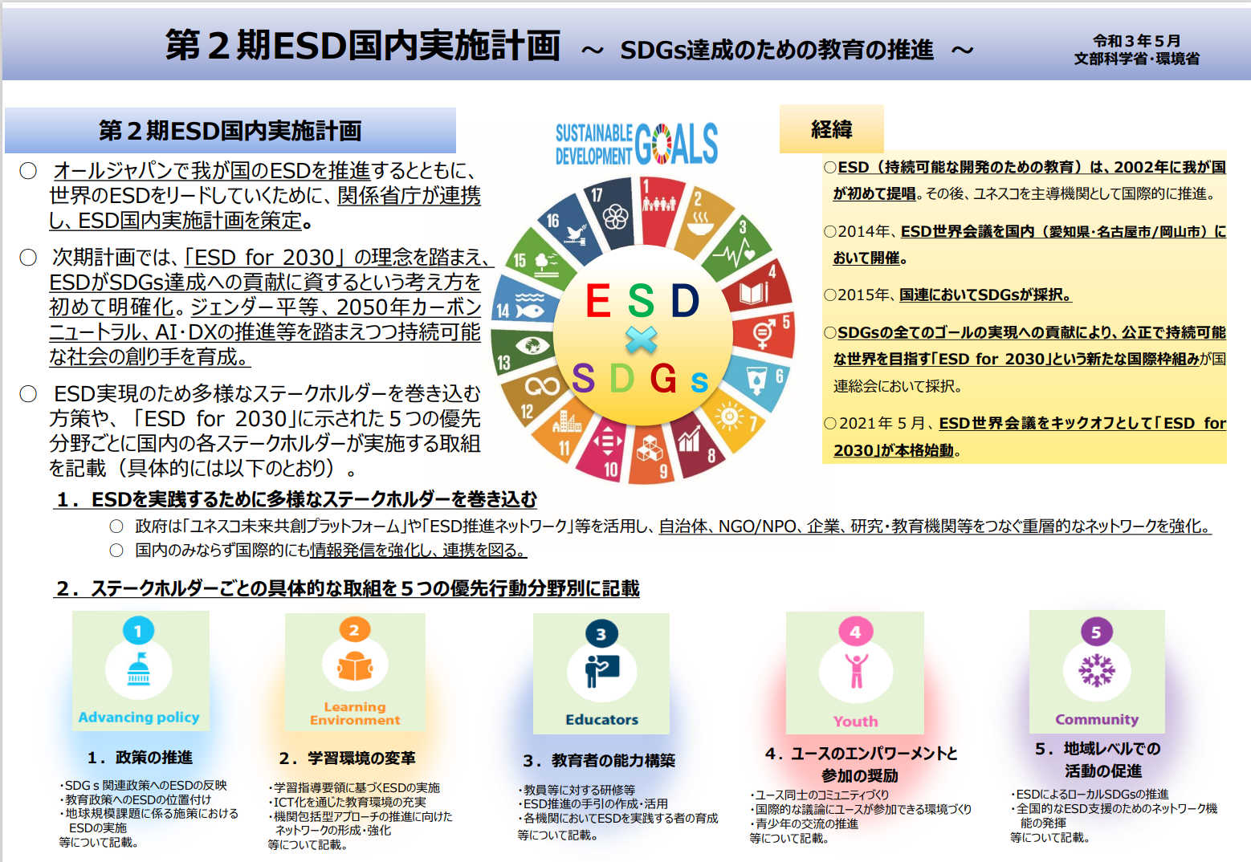
２．国内外の動向
9
9

Slide 11
２．国内外の動向
10
脱炭素、循環経済、分散・自然共生の多角的な切り口によるアプローチ
世界では、「気候危機」とも言われている状況で、大量生産・大量消費・大量廃棄の経済活動・日常生活が、生物多様性の損失につながり、地球環境に限界をもたらしつつある。
政府は、2050年までのカーボンニュートラルを目指すことを宣言するとともに、2030年度において温室効果ガスを2013年度から46％削減することを目指し、さらに50％の高みに向けて挑戦を続けていくことを表明。
この挑戦のためには、今までの延長線上ではない、国民一人一人、そして社会全体の行動変容に向けて、あらゆる主体の取組の更なる後押しと、ライフスタイルの転換が必要。
さらにDX（デジタル トランスフォーメーション）の活用より、「脱炭素」、「循環経済」「分散・自然共生」という多角的な切り口によるアプローチでSDGsにも取り組みつつ、私たちや将来世代が安心して暮らすことができるグリーン社会を作っていくことを目指す。
地球温暖化対策の推進に関する法律の改定
地域脱炭素ロードマップの策定
脱炭素
30 by 30ロードマップ
次期生物多様性国家戦略の策定
ビジネスにおける生物多様性の主流化の動向
野生鳥獣の捕獲対策、外来種対策
国立公園の保護と利用の好循環
自然共生、レジリエントな地域づくり
循環経済（サーキュラーエコノミー）
プラスチック資源循環の促進法に関する法律の改定
廃棄物・資源循環分野の脱炭素化
災害廃棄物処理
分散・
自然共生
循環経済
環境・循環型社会・生物多様性白書（令和4年度）基に大阪府において作成

Slide 12
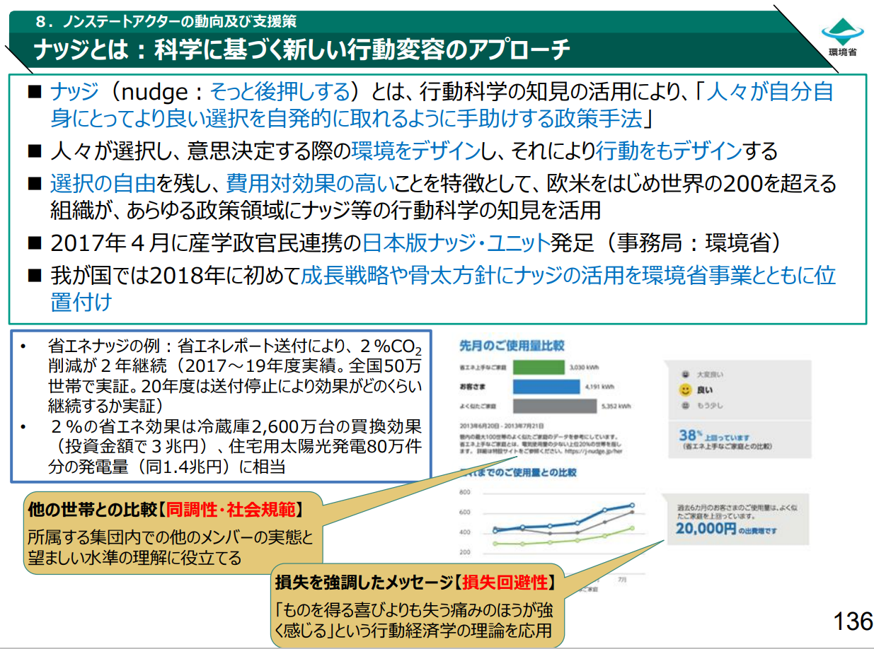
２．国内外の動向
11
科学に基づく新しい行動変容のアプローチ（ナッジ）
中央環境審議会 第146回地球環境部会
（R3.1.26）

Slide 13
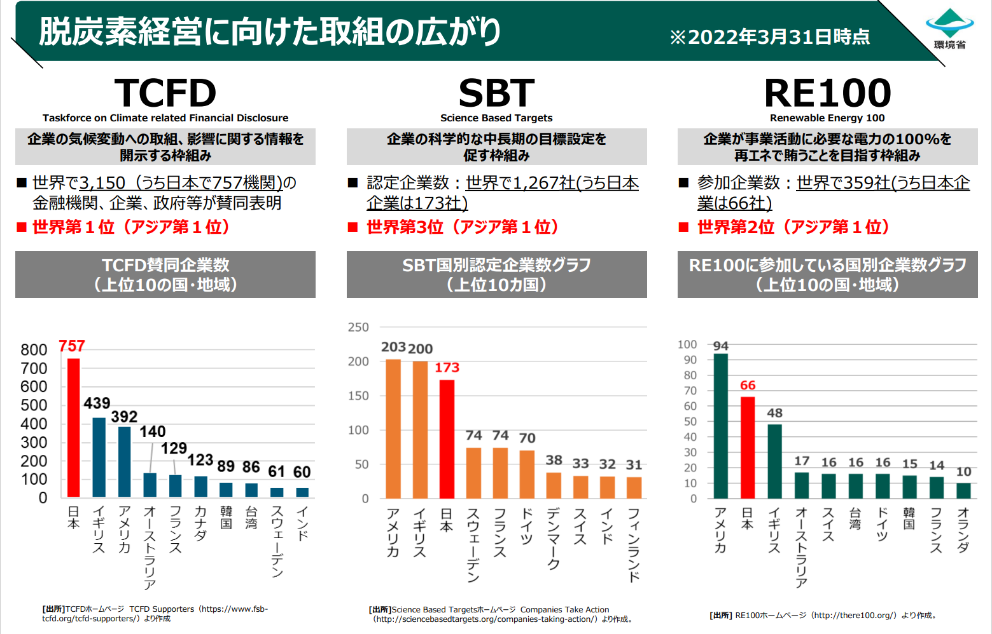
２．国内外の動向
12
企業の脱炭素経営の促進
  パリ協定を契機に、企業が気候変動に対応した経営戦略の開示（TCFD）や脱炭素に向けた目標設定（SBT、RE100）などを通じ、脱炭素経営に取り組む動きが進展。
  国際的なESG投資の潮流の中で自らの企業価値の向上につながることが期待。
  気候変動の影響がますます顕在化しつつある今日、先んじて脱炭素経営の取組を進めることは、他者と差別化を図り、新たな取引先やビジネスチャンスの獲得に結びつくもの。

Slide 14
大阪における環境教育等の状況について
１．現行大阪府環境教育等行動計画の概要
２. 国内外の動向
３．大阪の状況
４．環境教育を推進するにあたっての課題抽出
５．今後のスケジュール

Slide 15
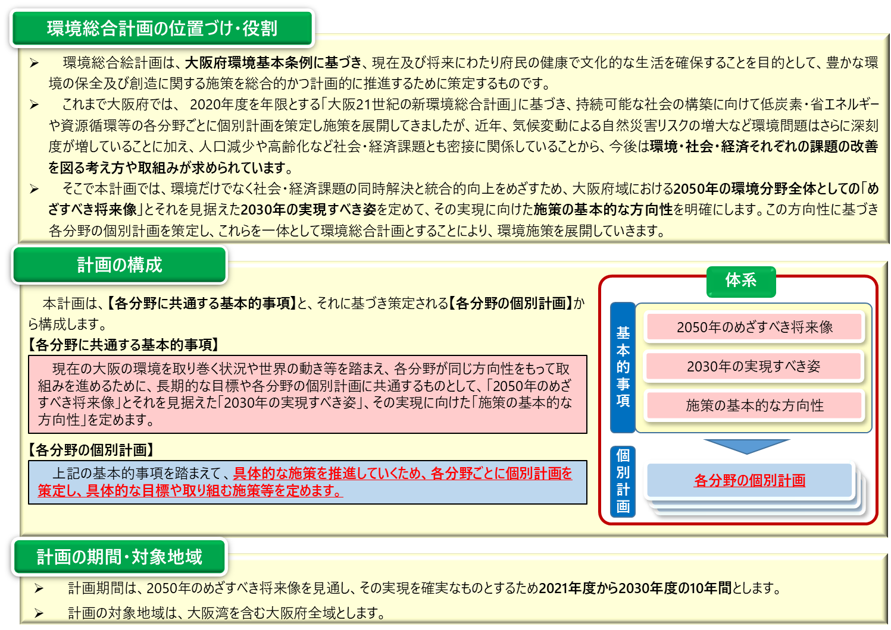
３．大阪の状況
14
2030大阪府環境総合計画抜粋

Slide 16







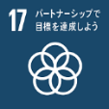
３．大阪の状況
15
環境教育等分野のめざすべき将来像と実現すべき姿
2050年のめざすべき将来像
大阪から世界へ、現在から未来へ 府民がつくる暮らしやすい持続可能な社会
○現在だけでなく将来にわたって、限りある資源や自然の恵み、良好な環境を保全しつつ、（中略）
府域におけるCO2排出量の実質ゼロ、大阪湾における海洋プラスチックごみによる追加的な汚染ゼロ、
資源循環型の社会が実現している。
○府民、事業者、研究機関やNPO等の民間団体、行政など各主体における１つ１つの取組みが大き
な力となって、快適で文化的な生活や健全で豊かな環境を創り出している。
○府民の営みは、次世代とつながり、その影響は将来に波及し、持続可能な社会が構築されている。
2030年の実現すべき姿
いのち輝くSDGs未来都市・大阪 ー環境施策を通じてー
○府民、事業者、民間団体、行政など各主体が積極的に参加し、自ら行動する社会となっている。
○みどりが多く、豊かな水辺や歴史・文化が活かされ、多様な働き方が普及するともに、安全・安心で
持続可能な「暮らしやすい」「働きやすい」「訪れたくなる」都市となっている。
○ヒートアイランド現象が緩和されるなど、快適な生活環境が確保されている。
魅力と活力ある快適な地域づくり

Slide 17
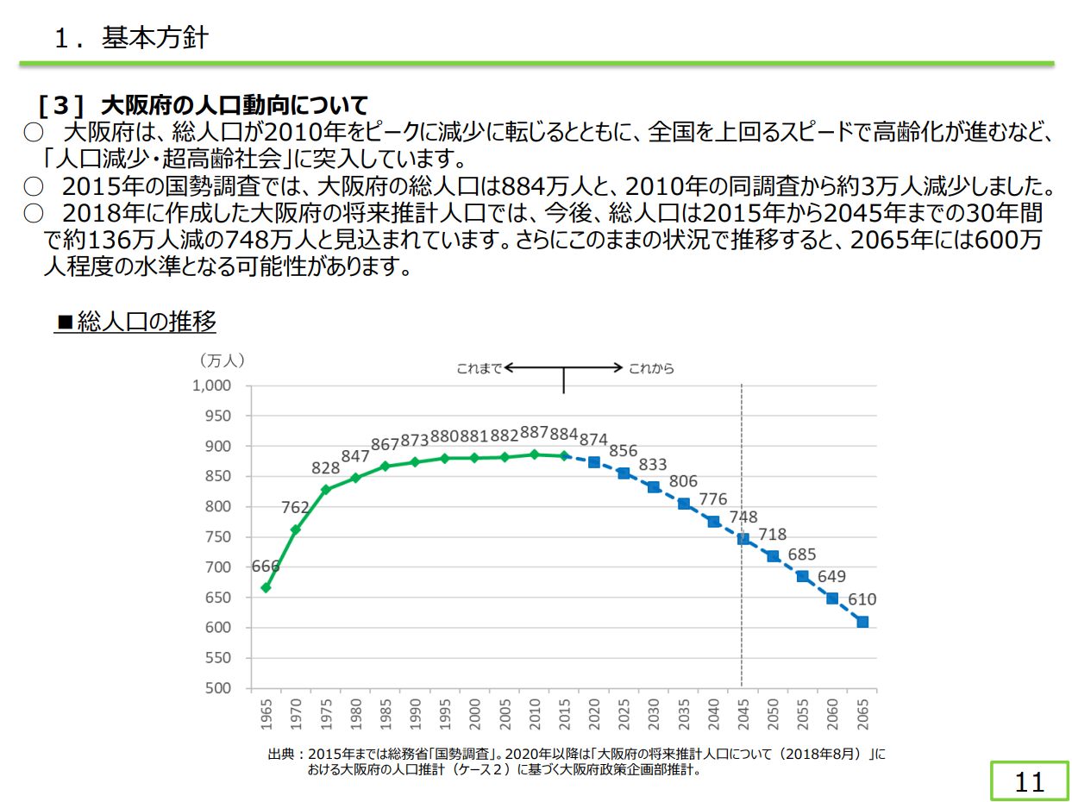
３．大阪の状況
16
大阪の人口動向
第２期大阪府まち・ひと・しごと創生総合戦略（2021年３月改訂版）

Slide 18
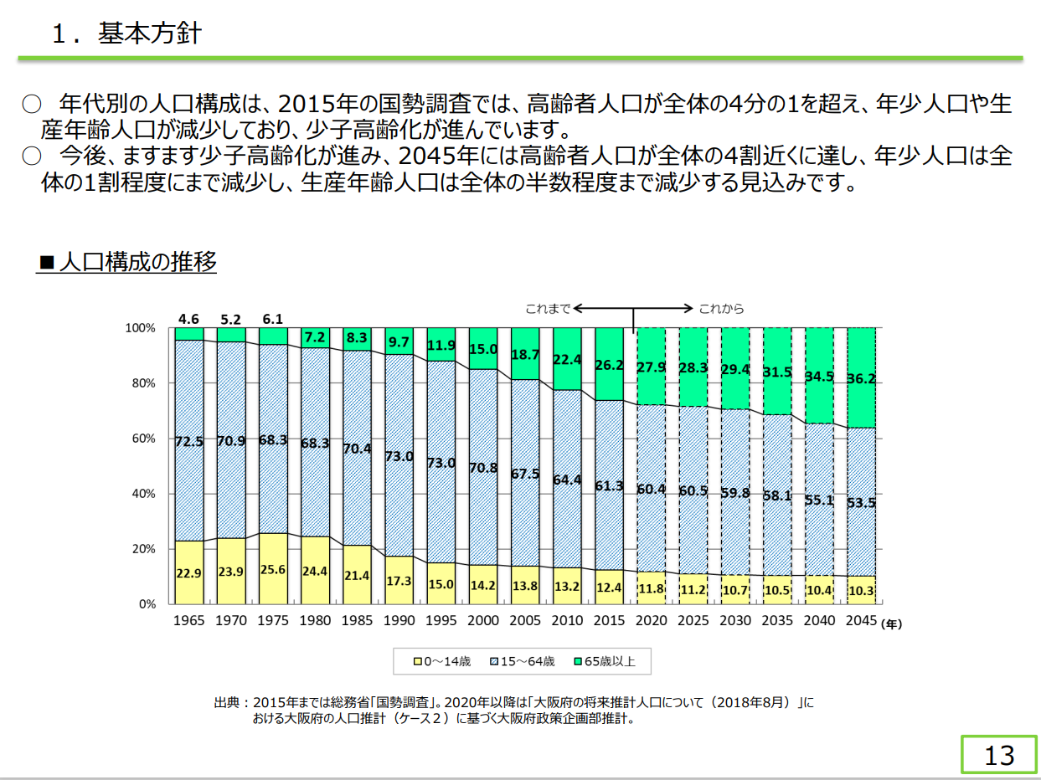
３．大阪の状況
17
大阪の人口動向（少子高齢化）
第２期大阪府まち・ひと・しごと創生総合戦略（2021年３月改訂版）

Slide 19
３．大阪の状況
18
環境教育における取組の実施主体と主な役割
大阪府 | ・客観的で正確な最新の情報の提供 ・環境教育や協働取組等の推進に関する行動計画の作成 ・各主体間のパートナーシップの構築支援 など
市町村 （学校等） | ・幼児期から発達段階に応じた学校教育及び社会教育の推進 ・市民等を対象にしたイベントやセミナー、講座等による自主的な学習等の促進 ・協働取組の推進 など
民間団体 NGO/NPO | ・民間団体・NGO/NPOならではの機動性や専門性、行動力を生かせる分野や 方法による環境学習や環境保全活動の実施 など
事業者 | ・事業活動を通じた環境負荷の低減 ・雇用する者に対する環境教育や地域の環境保全活動への参画 ・学生の就業体験等の機会の提供 など
府民 | ・家庭、職場、地域等における環境教育や協働取組等の実施 ・それらの取組への協力 など

Slide 20
３．大阪の状況
19
府民の環境活動への参加状況（大阪府政策マーケティング・リサーチ結果より）
＜活動項目（例）＞
①脱炭素・省エネルギー
共同施設や公共施設などにおける省エネ・節電活動
②資源循環
日用品のリユースやリサイクル活動
③生物多様性
動物・昆虫・植物の保護、生息・生育環境の保全や創出活動
④良好な大気・水質
川・湖・大阪湾の水質をきれいにするキャンペーンへの参加
⑤魅力と活力ある快適な地域づくり
川、砂浜、水路、池、道路、公園の掃除
普及・啓発等の各取組みが、直接「活動に参加する府民」につながっていない。
活動に参加はしていないものの日常生活で実践する府民の存在。

Slide 21
３．大阪の状況
20
府等が発信する情報の活用状況（大阪府政策マーケティング・リサーチ結果より）
（府、その他行政、企業、団体）
※インターネット：ホームページやメールマガジン、SNSなど
※パンフレット等：パンフレット、チラシ、広報誌など
様々なインターネットやパンフレット等の多様な媒体で啓発を実施しているものの、有効に
活用されていない。
情報の存在は知らないものの環境に関心のある府民の存在。

Slide 22
３．大阪の状況
21
環境学習のツール（教材・プログラムや体験の場など）の提供
取組事例
環境教育教材：大阪の環境、温故知新～過去から学び未来を変えていこう～
次世代を担う若年層の環境教育の推進を図るため、大阪で発生した公害の歴史を理解し、未来のためにできることは 何かを考えるための環境教育用歴史映像を作成。（R2.2） 過去の公害問題から今後必要な環境保全活動（気候変動・海洋プラスチック問題）等を紹介。 YouTube大阪府公式チャンネルで公開 視聴回数：2,278回（R4.8.23時点）
環境教育教材：考えよう！わたしたちのくらしと環境・エネルギー
小学校5年生向けの冊子を作成し、府内小学校へ配布。（H27～） 毎年度、国内外の動向や府の関連施策の状況、学校のニーズなどを踏まえた内容に改定。 R2年度～ 製品・サービスに体化されたエネルギー、海洋プラスチックごみに関する記載を追記。 R3年度～ 創エネ・蓄エネ、気候変動・適応に関する記載を追記。 R4年度～ SDGsのロゴマークを追記。「地球温暖化・エネルギー」「プラスチックごみ問題」に分冊。 協賛企業の協力を得て冊子を印刷。（約5.4万部／年）
共生の森づくり事業
臨海部の産業廃棄物処分場「堺第7-3区」を多様な生物が生息、生育できる自然に再生するため、府民・NPO・企業等と協働して取組みを実施。 H15から植樹祭を開催し、植樹後の間伐作業や草刈りイベント等を定期的に継続実施。 野鳥、昆虫動物等の自然観察会など、環境学習の場として活用。
府民の森などの環境活動の場の提供
自然公園や都市公園などが多数存在。自然観察会、探鳥会、森林浴、ハイキングなどで活用。 多自然川づくりや藻場の造成等の推進による場の提供。

Slide 23
３．大阪の状況
22
担い手の育成及び協働取組の推進
取組事例
地球温暖化防止活動推進員の育成・活用
地球温暖化の対策の推進に関する法律に基づき、家庭から排出される二酸化炭素の抑制をめざし、市町村及びNPO等と協働しながら啓発活動や住民への助言などを行うため委嘱。 省エネアドバイザー養成講座の開催。地域の省エネ相談会において、省エネ診断を実施。
豊かな環境づくりおおさか府民会議の運営
府民、事業者、行政等の構成団体が共通認識のもとに特に取り組むべき課題としての共通テーマと具体的な重点行動を設定して取組みを推進。マイボトルパートナーズやおおさか3Rキャンペーンなど多くの企業等と連携して実施。
こどもエコクラブの運営
幼児から高校生まで参加できる環境活動のクラブ。子どもたちが地域の中で仲間とともに地域環境や地球環境のために自主的に環境保全活動や環境学習に取り組むことを支援。 大阪こどもクラブ交流会を年1回開催。日頃の活動の発表と、環境問題に関するテーマについて意見交換することにより、こどもクラブ間の交流を促進。 メンバー及びサポーターの人数 R1：645人 ➡ R2：3,547人 ➡ R3：3,740人

Slide 24
３．大阪の状況
23
環境活動促進のための支援制度
取組事例
大阪府環境保全活動補助金
府内で活動している府民団体や環境NPO等の民間団体が行う実践活動、教育啓発活動及び調査研究活動で、他の模範となる環境保全活動を補助。 今年度より、環境とは異なる分野との連携した独創的・先進的な取組みを「特別テーマ」として従来の活動と併せて広く募集するなど、活性化に向けた新たな試みを実施。
おおさか環境賞
環境の保全又は創造に資する活動に取り組んでいる個人、団体又は事業者の活動を表彰。 昨年度より「企業の事業目的と、環境や社会課題解決の両方に貢献する事業」「自薦」を募集対象に追加。 今年度より補助金と同様に「特別テーマ」を設定し、独創的・先進的な取組みを対象とすることで、推薦内容の充実を図っている。

Slide 25
３．大阪の状況
24
情報発信・普及啓発
取組事例
環境情報発信サイトの整備
大阪の環境に関する情報のポータルサイト「おおさかの環境ホームページ エコギャラリー」の運営。環境に関する幅広い情報について、ホームページ上に速やかに公表するなど積極的な情報発信を行い、府内の環境活動の促進を図っている。 年間アクセス数：R1 16万件 ➡ R2 19万件 ➡ R3 11万件
ゼロカーボン・ダイアローグによる情報発信・啓発
環境課題の解決に向けてあらゆる主体の意識と行動を変えていくため、環境とは異なる分野との連携により、新たな視点から環境課題について対話（＝ダイアローグ）を行い、幅広い層への情報発信・啓発を実施。 第1回：「アート×社会×アクション 先駆者と語る 地球の今と未来」 第2回：「ファッション×デザイン×アクション 若きイノベーターが拓く脱炭素アパレル」 第3回：「地産地消×グルメ×アクション 大阪産（もん）から考える食の脱炭素化」 ※事業連携協定企業の協力（グルメ系YouTuber）により発信力を強化
おおさか環境デジタルメディアコンテスト
公共施設や民間施設の大型ビジョンやサイネージ等で活用できるデジタルポスターデザインや、SNSをはじめとしたWebサイトに掲載し、多くの人に共有できる動画・写真を募集し、大阪府域で広く展開することで環境に対する意識啓発を行う。 昨年度より動画部門を新設。

Slide 26
大阪における環境教育等の状況について
１．現行大阪府環境教育等行動計画の概要
２. 国内外の動向
３．大阪の状況
４．環境教育を推進するにあたっての課題抽出
５．今後のスケジュール

Slide 27
４．環境教育を推進するにあたっての課題抽出
26
2030大阪府環境総合計画（2030年の実現すべき姿）（抜粋）
脱炭素・省エネルギー ：SDGs実現に向けて温暖化対策（緩和策・適応策）が加速
資源循環 ：海洋プラスチックごみの削減
すべてのいのちの共生 ：生物多様性の保全
健康で安心な暮らし ：良好で安心して暮らせる生活環境
魅力と活力ある快適な地域づくり：府民、事業者、民間団体、行政など各主体が積極的に参加し、自ら行動
環境教育を推進する主体について
都道府県や市町村の役割と現在の取組の効果
NPOや企業等に期待すること
環境教育の機会や場について
学校教育
生涯学習
その他（職場での環境教育など）
効果的な教育・普及啓発について
環境学習ツール
担い手育成
支援制度
連携・協働

Slide 28
大阪における環境教育等の状況について
１．現行大阪府環境教育等行動計画の概要
２. 国内外の動向
３．大阪の状況
４．環境教育を推進するにあたっての課題抽出
５．今後のスケジュール

Slide 29
５．今後のスケジュール
28
環境・みどり活動促進部会
○開催予定：2022年11月頃
○審議事項：専門家からのヒアリング※
課題整理を踏まえた基本的な考え方、取組の方向性
※ヒアリングについて
①学校における環境教育の現状（環境教育関連の専門家）
②行動科学やICTを活用した先進的・実践的な取組
➡次回部会では、専門家2名から意見を伺い、基本的な考え方等の検討の
参考とする。
環境審議会
○開 催 日 ：2022年12月16日（金曜日）
○審議事項：部会審議状況の報告

